Slide 1
VTU 2023 Erhvervsuddannelserne
Årligt vurderer oplæringsvirksomhederne samarbejdet med EUC Sjælland
Generel tilfredshed
Temaerne: Elevers præstation, Samarbejde og Information og vejledning
Baggrundsoplysninger

Slide 2
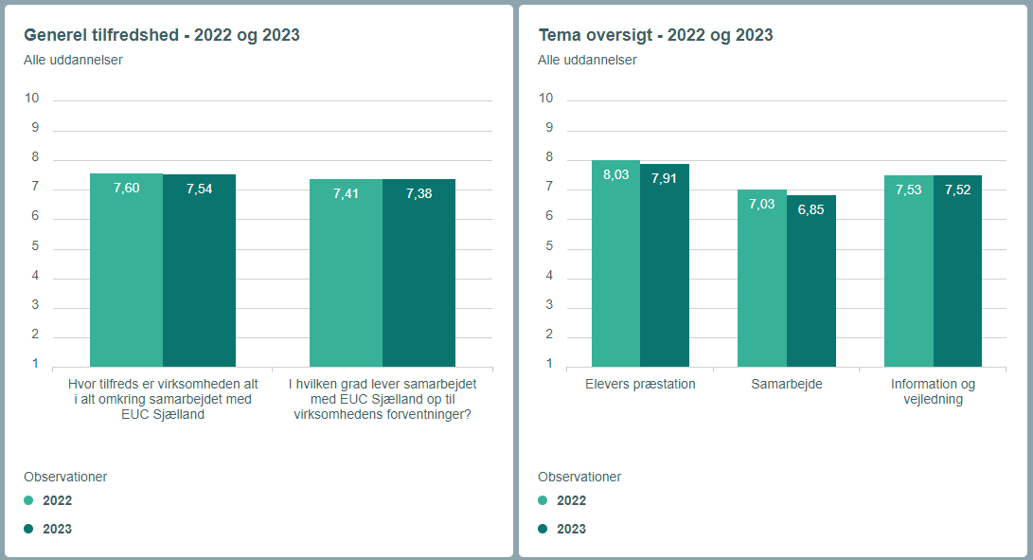
Generel tilfredshed og Temaoversigt Svarskala 1-10, jo højere jo bedre
Samarbejdet med EUC Sjælland er steget 6 år I træk
VTU 2023 Tilfredsheden er en kende lavere end sidste år

Slide 3
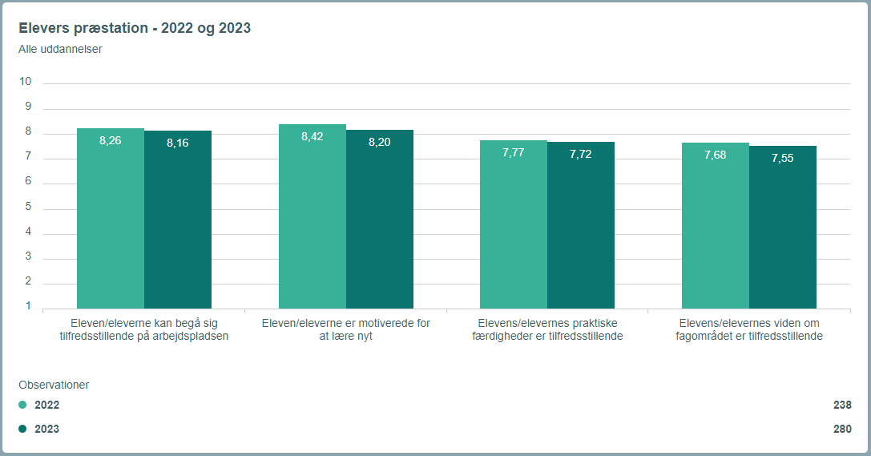
Elevers præstation Svarskala 1-10, jo højere jo bedre

Slide 4
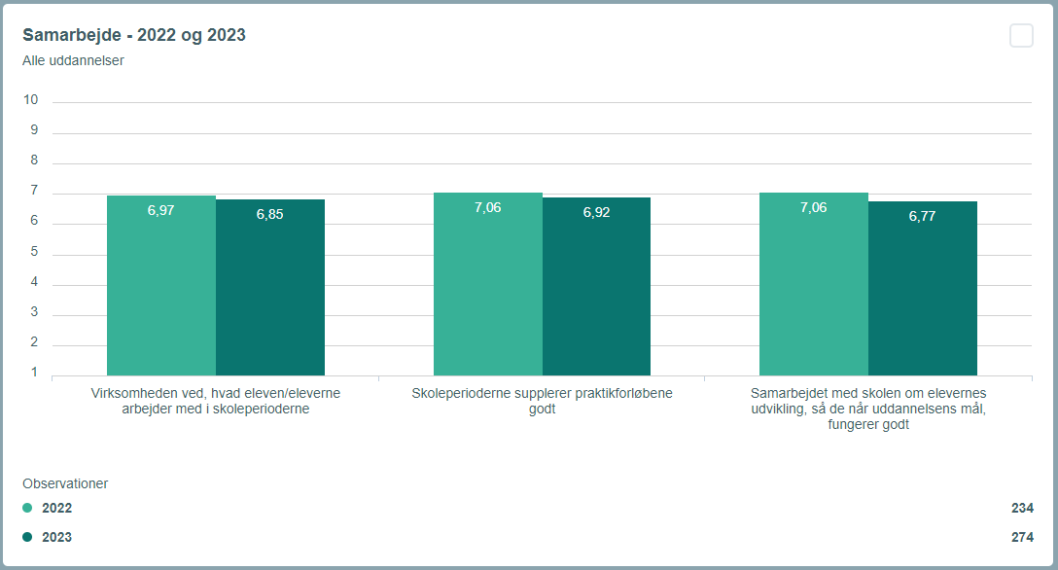
Samarbejde Svarskala 1-10, jo højere jo bedre

Slide 5
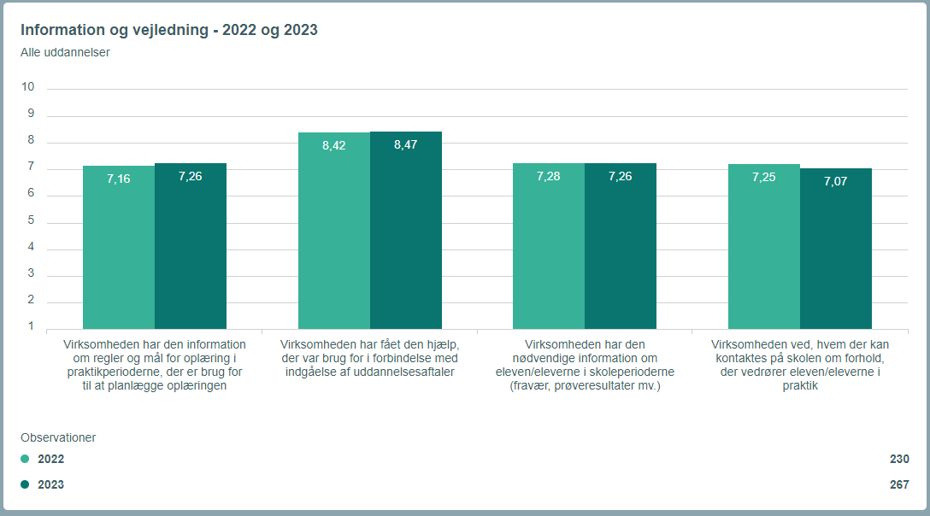
Information og vejledning Svarskala 1-10, jo højere jo bedre

Slide 6
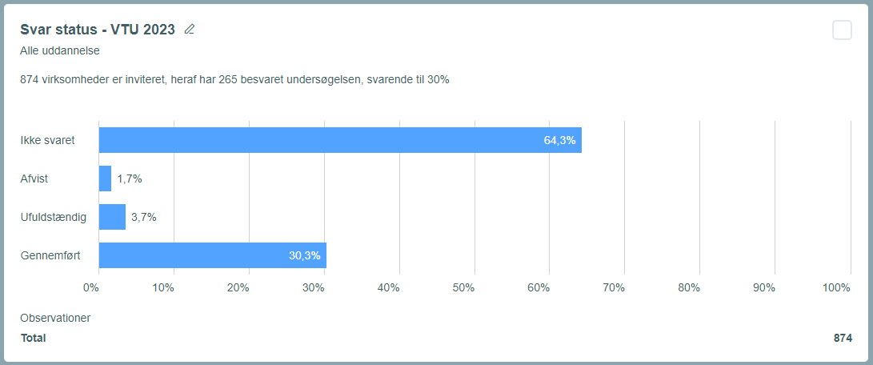
Svarstatus – 30% har besvaret VTU 2023

Slide 7
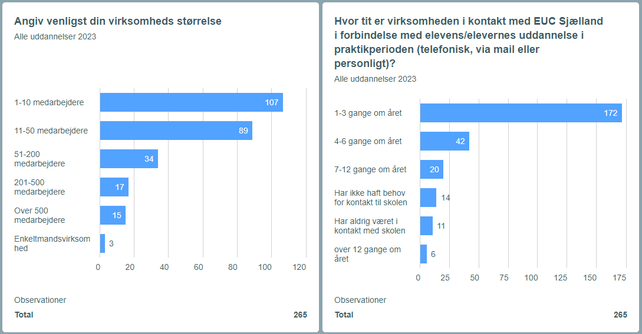
Virksomhedsstørrelse og Kontakthyppighed

Slide 8
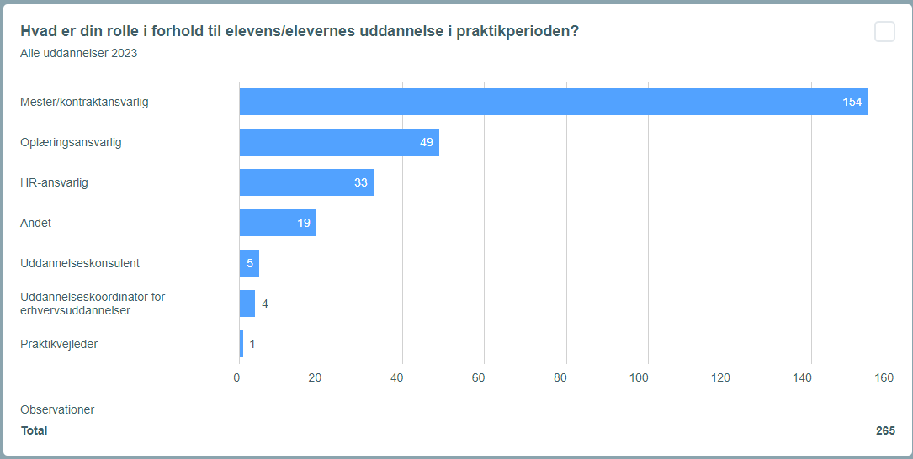
Svarpersons rolle

